Slide 1
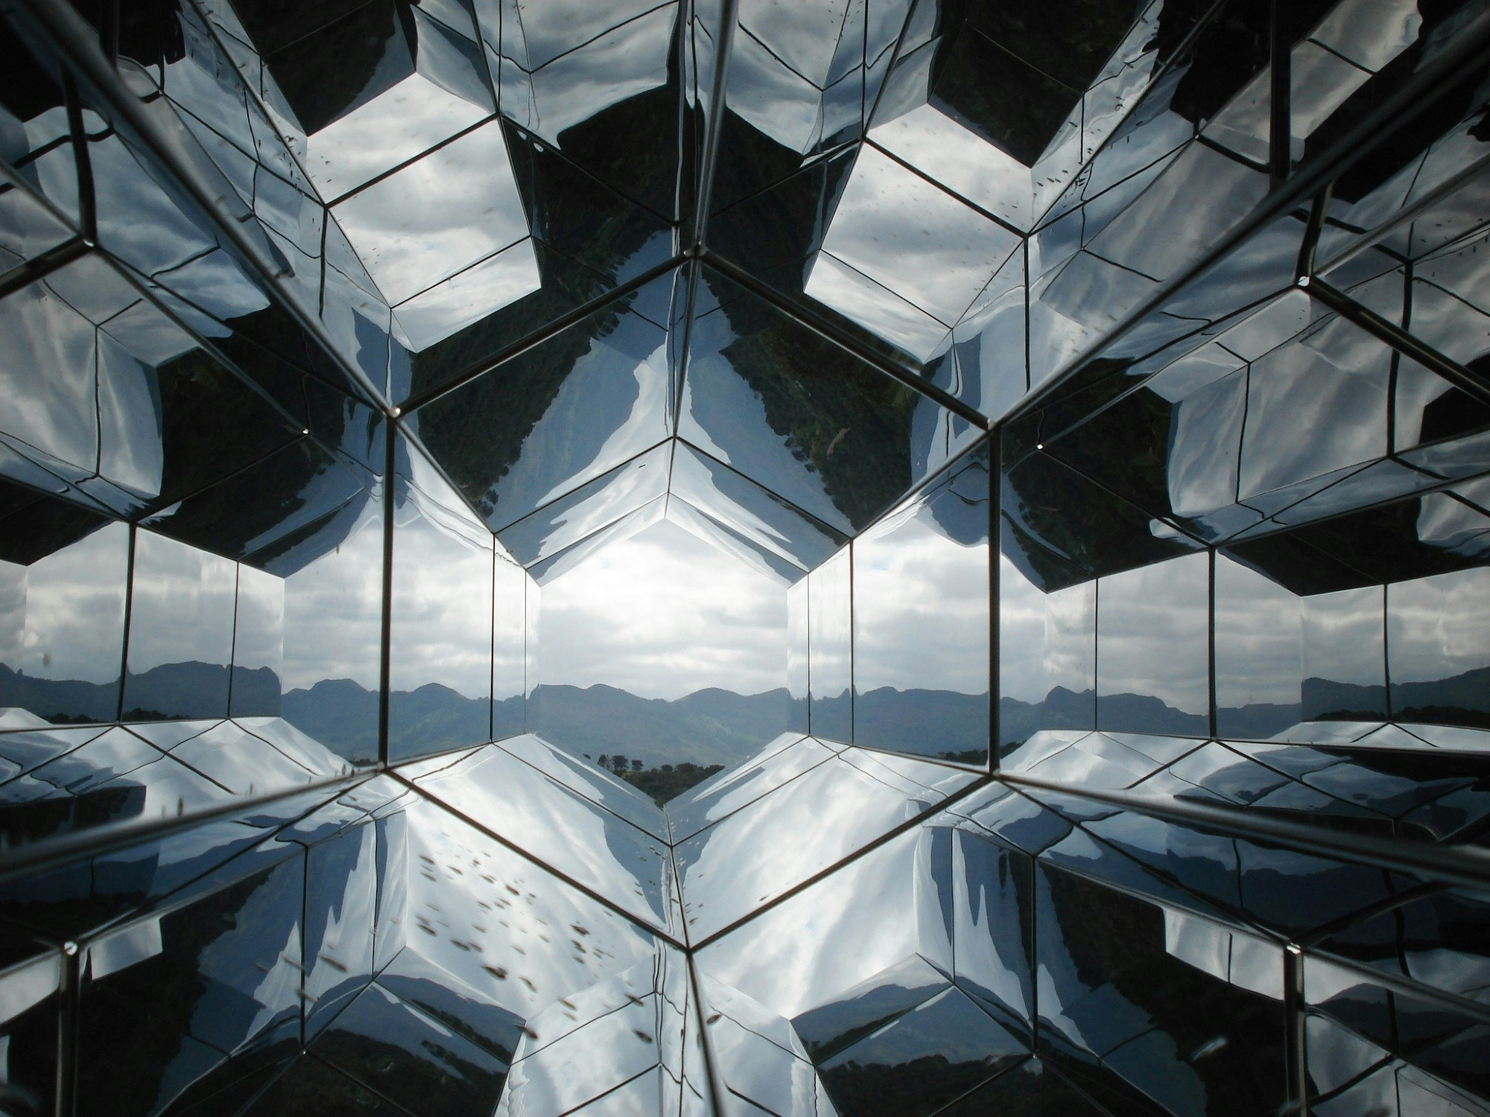
視覚とWebデザインの関係
グループ18 | 2G - 寺田侑史 ・ 2E - 安部律希

Slide 2
目次
テーマ
事前調査の内容
行った実験
実験結果と考察
Webサイト作成例
まとめ

Slide 3
テーマ
Thema

Slide 4
テーマ
「視覚とWebデザインの関係性」
具体的には
色覚障害について理解し、そのうえで 「どのようなWebサイトが色覚障害者でも使いやすいサイトなのか」 を探求する

Slide 5
事前調査の内容
Searched Informations
色覚異常とは
ユニバーサルデザインとWebサイト
どんなWebサイトがいいのか？

Slide 6
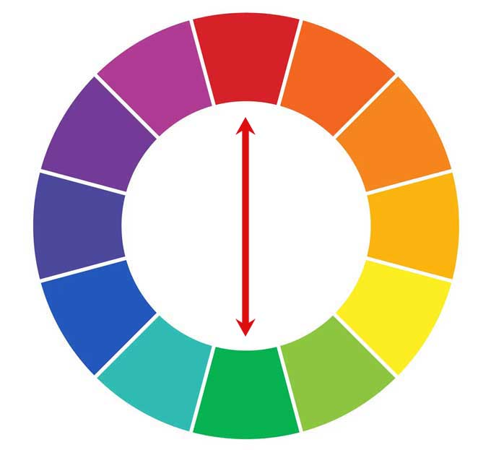
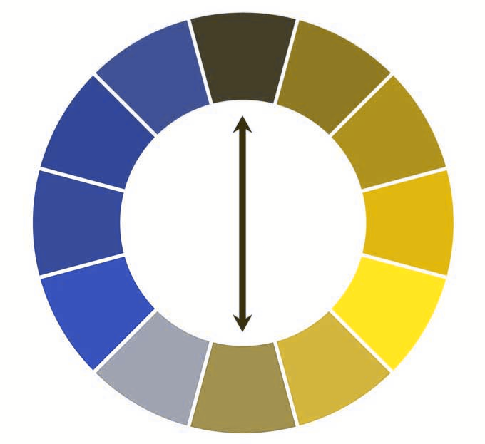
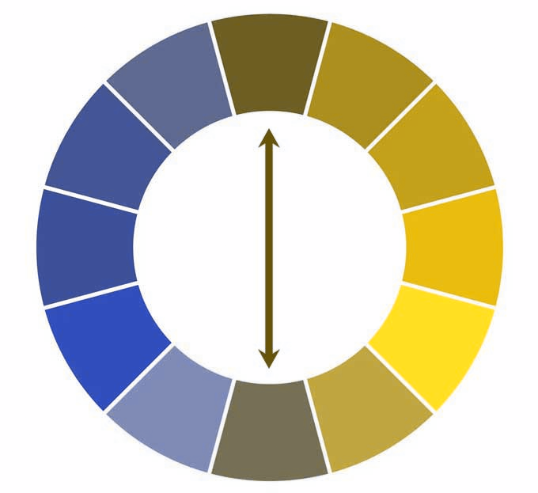
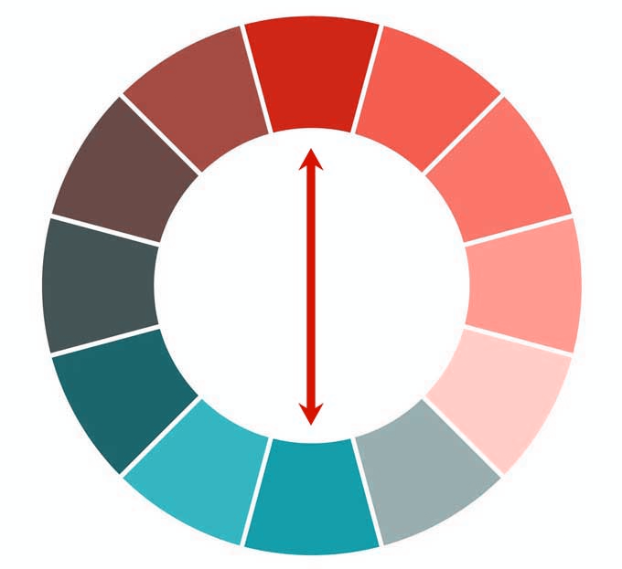
色覚異常とは
症状
色覚異常とは、色の判別が難しかったり、正常な色覚とは色が異なって見えてしまう症状のこと。
色覚異常の種類
代表的な色覚異常と、その色の感じ方のシミュレーション例
通常
(全ての色を判別できる)
Ⅰ型
(赤色を判別しにくい)
Ⅱ型
(緑色を判別しにくい)
Ⅲ型
(青色を判別しにくい)
シミュレーション: https://nazo.main.jp/prog/image/cvsim.html

Slide 7
ユニバーサルデザインとWeb
WCAG (ユニバーサルデザインの考え方を取り入れた、Web制作の世界的なガイドライン) では…
文字の大きさ
最小のフォントの大きさは16px以上を推奨
行間
行と行の間を、少なくとも1.5行以上あける
配色
4.5 : 1 以上のコントラスト比を確保する
AaBb
AaBb
Aa
16px以上
1.5行以上
明るさ 100%
明るさ 22%
( 4.5 : 1 )
WCAG: https://waic.jp/translations/WCAG20

Slide 8
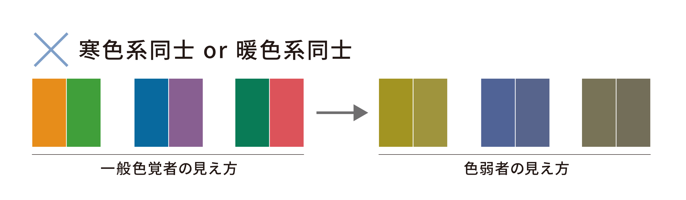
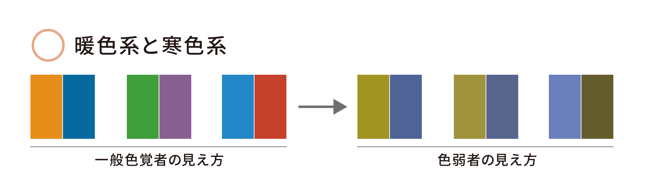
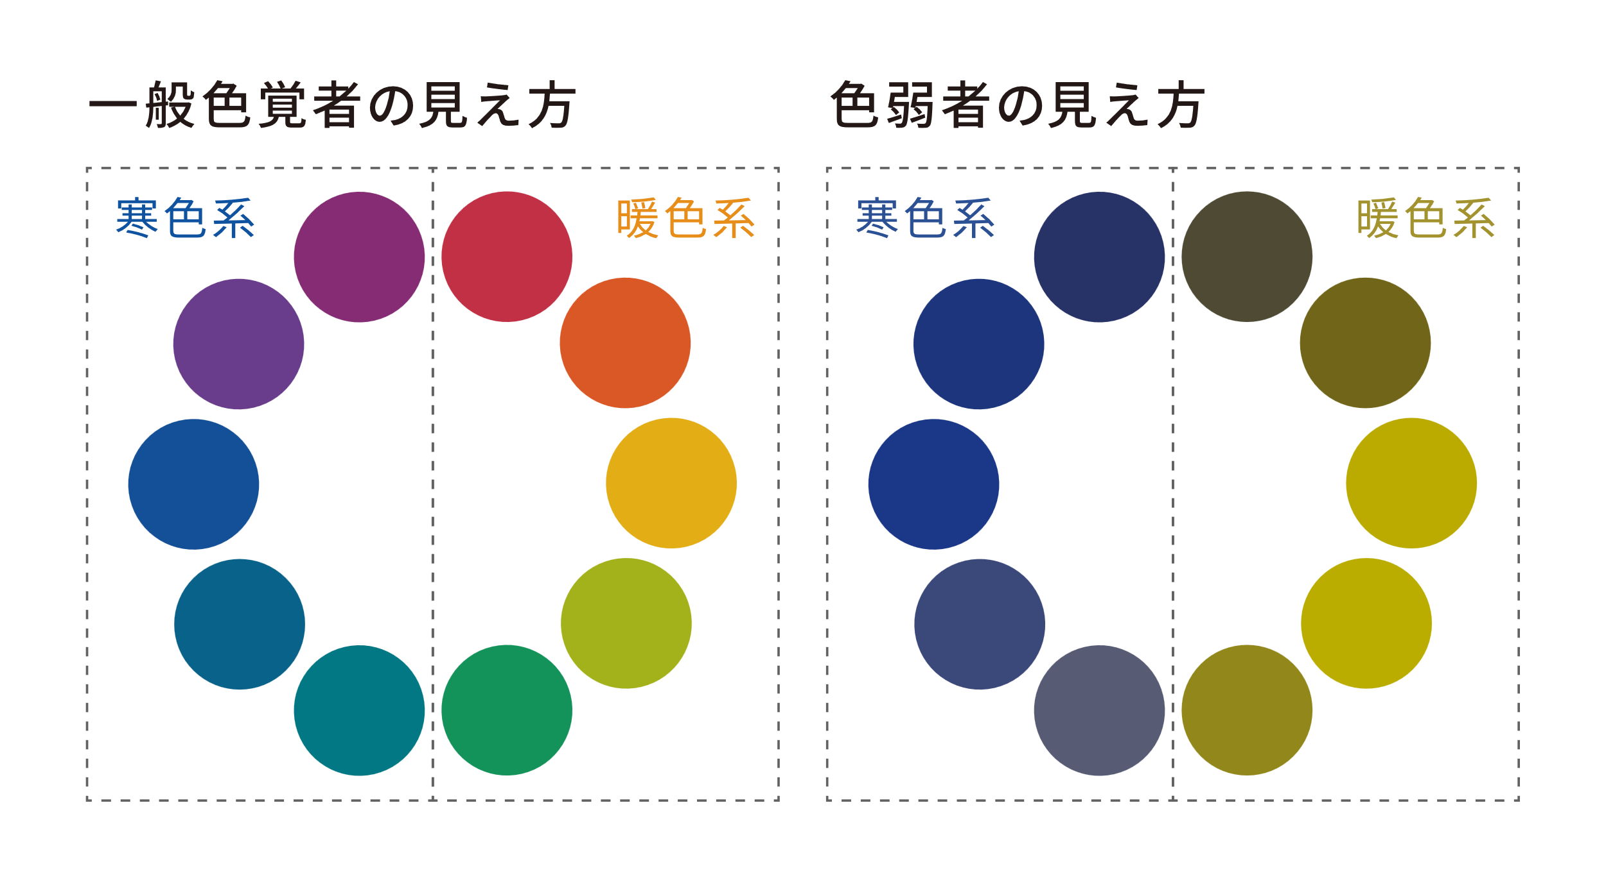
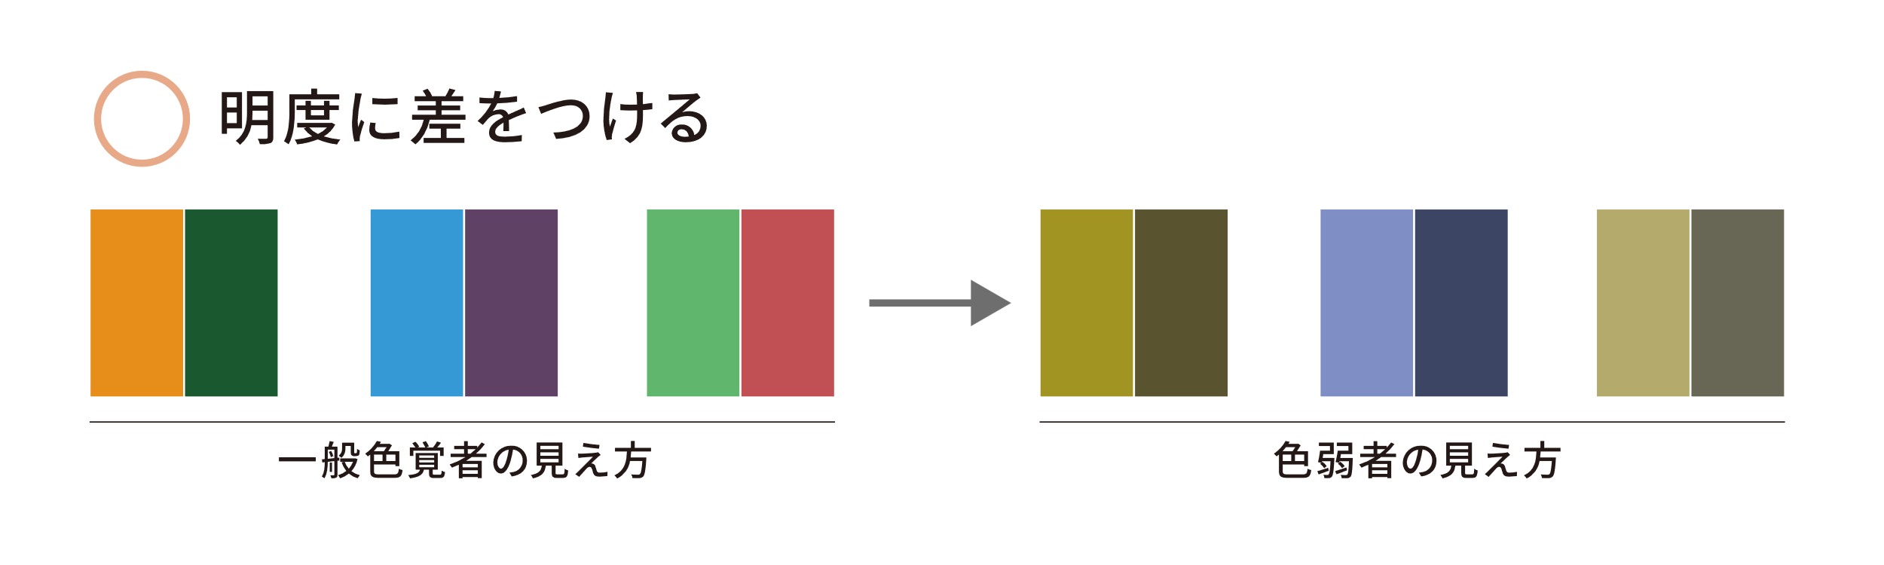
ユニバーサルデザインとWeb
配色
暖色同士や寒色同士、同じ明度の色同士のような、色覚障害者が見分けにくい色の組み合わせを避ける
引用: https://tsutawarudesign.com/universal1.html

Slide 9
どんなWebサイトがいい？
ユニバーサルデザインの観点からは..
+ 文字の大きさが16px以上あり、高齢者などでも読みやすいサイト + 行間が1.5行以上空いていて、他の行と読み間違いにくいサイト + コントラスト比が4.5:1以上で、誰にとっても判別しやすい色を使ったサイト + 色覚障害者が判別しにくい色の組み合わせを避ける
一般的には更に.. + デザインが美しく、印象に残るサイト + 文章がわかりやすいサイト + ユーザーが使いやすいようにボタンなどが配置されたサイト etc..

Slide 10
行った実験
Our Experiment

Slide 11
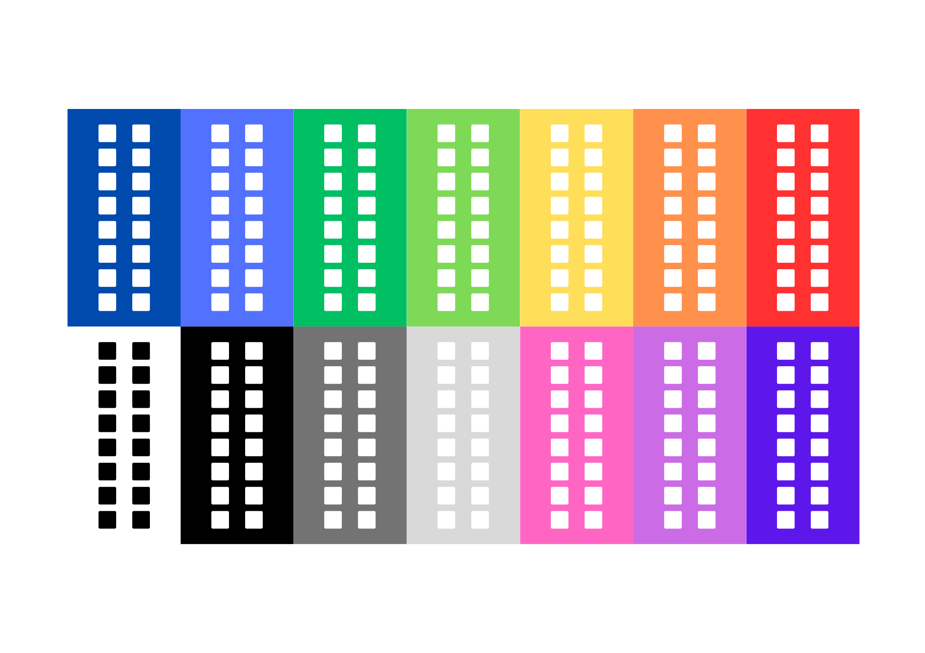
行った実験
紙とWebで同じ情報を表示して明るい場所・暗い場所でその見え方を比べ、視覚に与える影響を調べる
使用した色のデータ

Slide 12
実験結果と考察
Result And Analysis

Slide 13
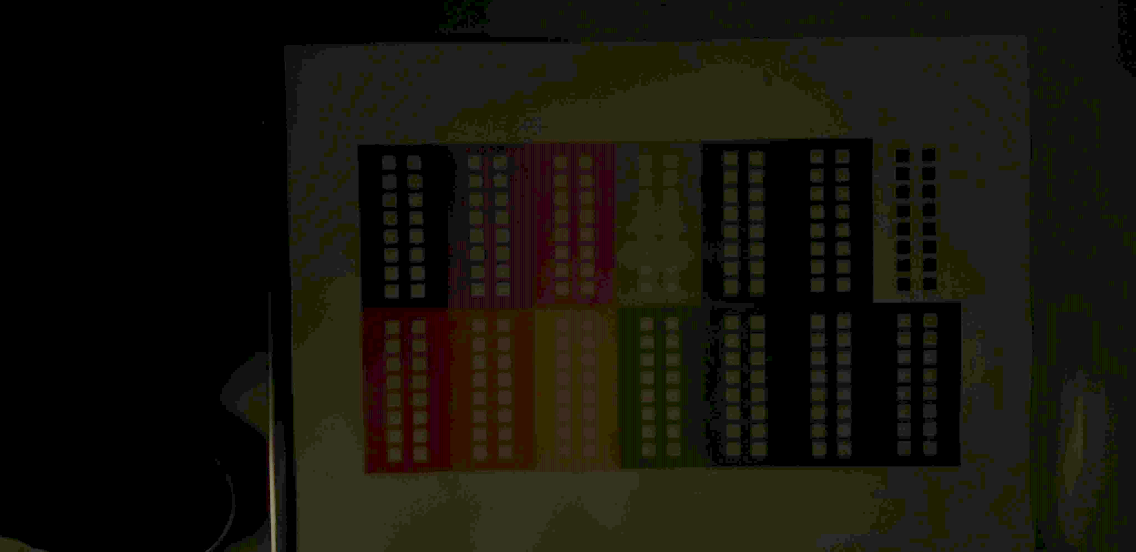
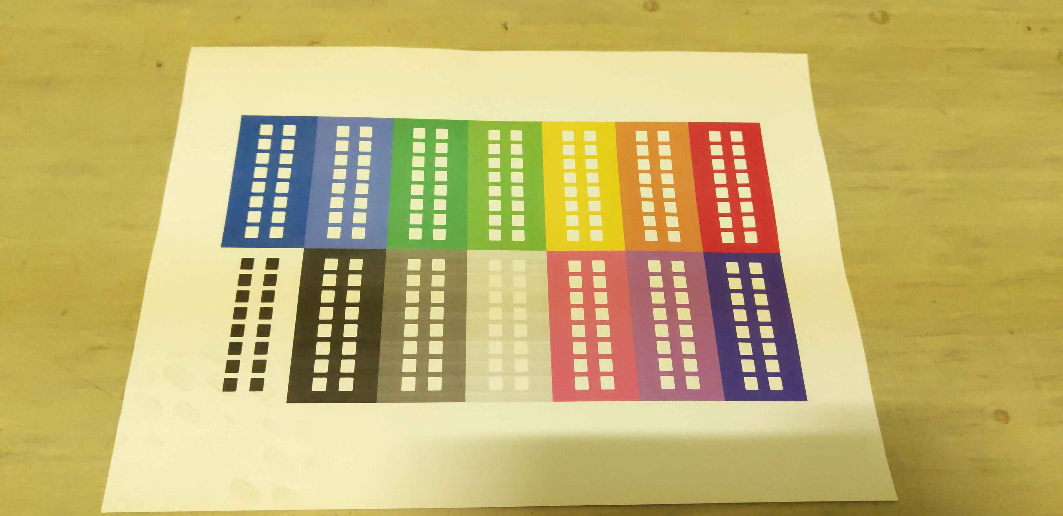
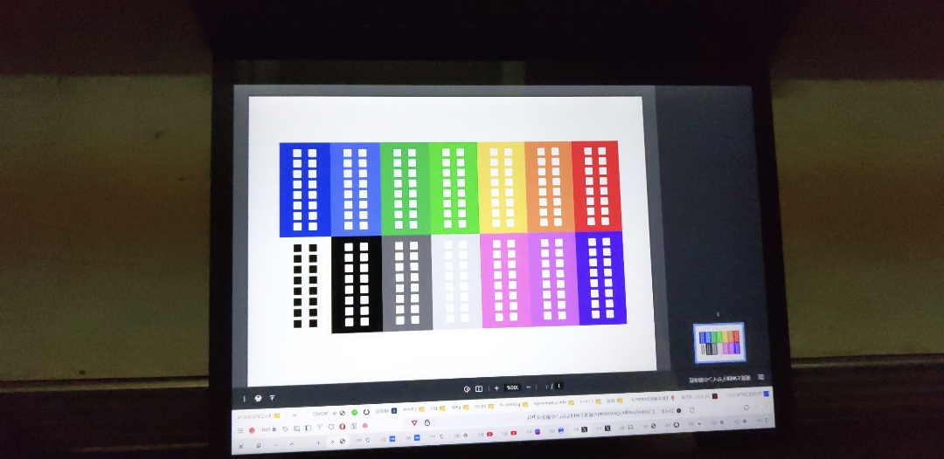
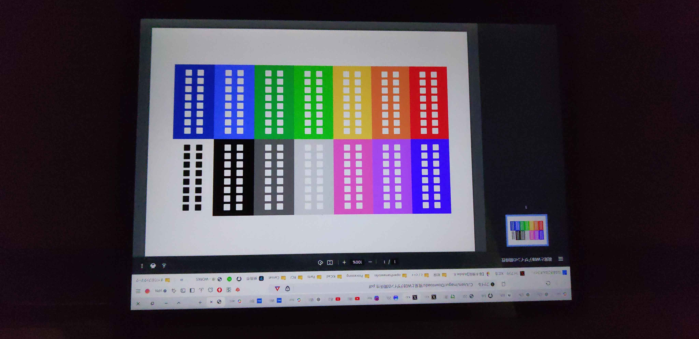
実験結果と考察
明るい環境
暗い環境
紙媒体
Webサイト
どのような環境でも紙媒体よりもWebの方が色が正常に表示され、視覚への直接の影響が大きい

Slide 14
Webサイト作成例
Instance Of Website

Slide 15
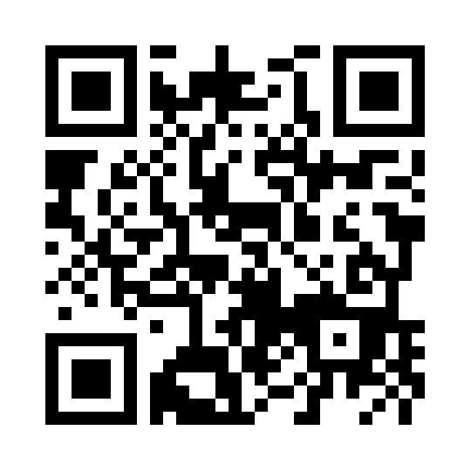
Webサイト作成例
https://nearfactory.github.io/Soutan/index-2.html

Slide 16
まとめ
Summary

Slide 17
まとめ
色覚障害者でも使いやすいWebサイトとは、 ユニバーサルデザインを参考に、判別しにくい配色を避けたサイト
具体的には.. + 文字サイズは16px以上に設定して読みやすくする + 行間は1.5行以上空けて、行を間違えにくくする + 寒色同士・暖色同士の組み合わせを避ける + 明度の近い配色を避け、コントラストをつける 今後について 文化祭サイトのデザインにも取り入れ、「誰にでも優しいWebデザイン」を目指していく

